Slide 1


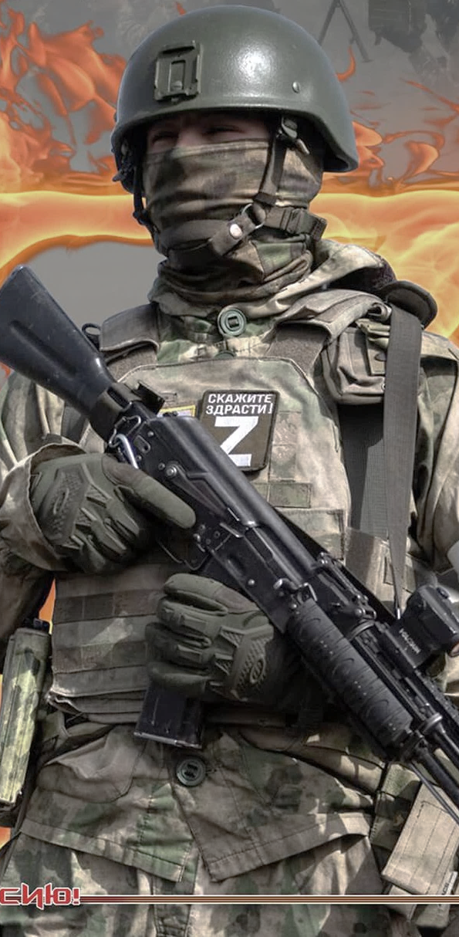
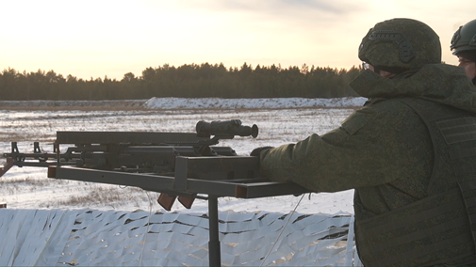
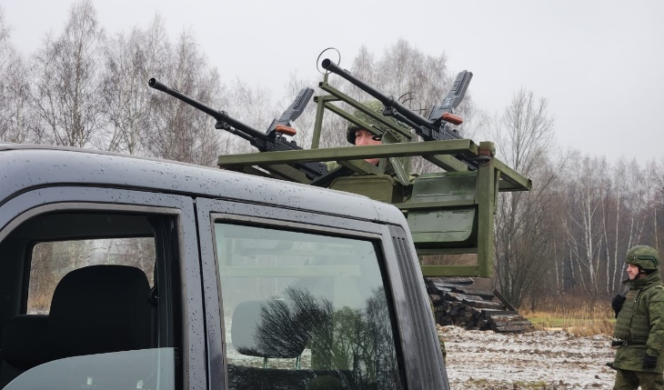

КТО ТАКОЙ РЕЗЕРВИСТ
И КАК ОН СЛУЖИТ
Резервист – это гражданин, живущий обычной «гражданской» жизнью (работающий, учащийся), периодически участвующий в сборах.
За резервистом на период сборов сохраняется место работы и заработная плата.
КАК ПРОХОДЯТ СБОРЫ
Продолжительность смены – 2 месяца, из них 15 дней – подготовка
на войсковых полигонах, 45 дней – непосредственная охрана предприятий
и заводов.
Мобилизационный
людской резерв
(мобильные огневые группы для борьбы с БпЛА противника
на территории
Республики Башкортостан)
Участие в сборах оплачивается дополнительно к основной заработной плате!
ЧЕМ ПРЕДСТОИТ ЗАНИМАТЬСЯ?
В период специальных сборов резервисты участвуют в охране предприятий и заводов от воздействия беспилотных летательных аппаратов противника на территории Республики Башкортостан.
Резервист обеспечивается вооружением, обмундированием и средствами защиты.
Подготовка осуществляется инструкторами,
имеющими боевой опыт
Вступая в резерв, ты будешь заниматься делом для настоящих мужчин и принесешь реальную пользу региону!
ПРЕБЫВАНИЕ В РЕЗЕРВЕ –
ДОСТОЙНЫЙ ВЫБОР
ПАТРИОТА РОССИИ!

Slide 2






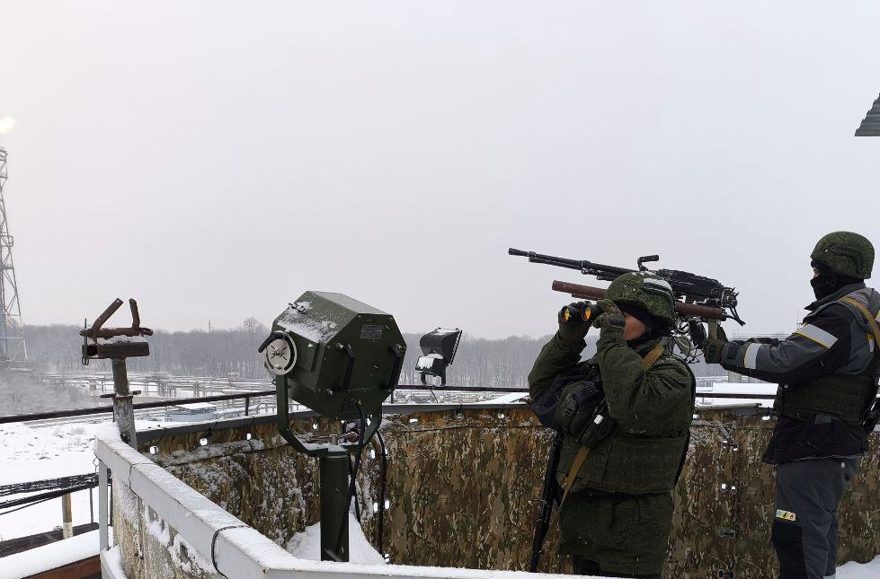





ПРЕБЫВАНИЕ В РЕЗЕРВЕ
ПРЕДУСМАТРИВАЕТ
предназначение на воинскую должность;
присвоение воинского звания;
прохождение военных, специальных сборов (тренировочных занятий)
без отрыва от основного места работы;
ДЕНЕЖНОЕ СОДЕРЖАНИЕ
ЗА ПРЕБЫВАНИЕ В РЕЗЕРВЕ
12 % от окладов по воинской
должности и воинскому званию ежемесячно (кроме периодов участия
в сборовых мероприятиях):
рядовой – от 2 967 до 3 460 руб.;
сержант – от 3 758 до 5043 руб.;
офицер – от 5 833 до 7316 руб.
ЗА УЧАСТИЕ
В ВОЕННЫХ СБОРАХ
(в зависимости от воинской должности)
рядовой – от 24 720 до 28 839 руб.;
сержант – от 31314 до 40022 руб.;
офицер – от 48609 до 60967 руб.
ЛЬГОТЫ И КОМПЕНСАЦИИ
СОХРАНЯЕТСЯ
рабочее место и средняя заработная плата на период привлечения к военным, специальным сборам (тренировочным занятиям)
ПРОДОВОЛЬСТВЕННОЕ ОБЕСПЕЧЕНИЕ
бесплатное трехразовое питание
по месту и исполнения
обязанностей военной службы
ВЕЩЕВОЕ ОБЕСПЕЧЕНИЕ
бесплатное обеспечение обмундированием на весь период
пребывания в резерве
МЕДИЦИНСКОЕ ОБЕСПЕЧЕНИЕ
бесплатное обследование, лечение, обеспечение лекарствами в период сборовых мероприятий
ОБЯЗАТЕЛЬНОЕ
ГОСУДАРСТВЕННОЕ СТРАХОВАНИЕ
жизни и здоровья за счет средств федерального бюджета при исполнении обязанностей военной службы
ПРОЕЗД РАЗЛИЧНЫМИ
ВИДАМИ ТРАНСПОРТА
бесплатный проезд к месту проведения военных сборов и обратно
ПЯТЬ ШАГОВ
К ПОСТУПЛЕНИЮ В РЕЗЕРВ
Подать заявление в военный комиссариат по месту жительства (регистрации) о поступлении в резерв.
Собрать и представить минимальный комплект документов.
Пройти мероприятия отбора через военный комиссариат по месту жительства.
Прохождение аттестационной комиссии в воинской части-формирователе.
Заключить контракт о пребывании
в резерве.
МОБИЛЬНЫЕ ОГНЕВЫЕ ГРУППЫ
на объектах
топливно-энергетического комплекса
на территории Республики Башкортостан
ПРЕБЫВАНИЕ В РЕЗЕРВЕ –
ДОСТОЙНЫЙ ВЫБОР
ПАТРИОТА РОССИИ!

